Slide 1


“十四五”职业教育国家规划教材
走 入 焊 接
2.5 一丝不苟攻瑕索垢---焊接检验
主编：吴志亚

Slide 2

2.5 一丝不苟攻瑕索垢---焊接检验
目录
  2.5.1 焊接缺陷的危害
  2.5.2 焊接缺陷的种类
  2.5.3 焊接缺陷的产生
  2.5.4 焊接缺陷的防止
  小 结
  作 业
《走入焊接》主编 吴志亚 第一篇 文化篇

Slide 3
2.5 一丝不苟攻瑕索垢---焊接检验
学习目标
1．了解各类焊接检测方法的原理及特点；
2．熟悉常见的无损检测材料、设备、操作步骤；
3．掌握各种焊接检测方法的操作步骤和缺陷评定标准；
4. 了解几种先进的无损检测方法。

Slide 4

2.5 一丝不苟攻瑕索垢---焊接检验
思政元素：
中国的观天巨眼FAST望远镜，是一个复杂的航天航空设计工程，也是一个复杂的制造、安装工程。FAST索网是世界上跨度最大、精度最高的索网结构，也是世界上第一个采用变位工作方式的索网体系，其技术难度不言而喻，需要攻克的技术难题贯穿索网的设计、制造及安装全过程。上万零部件正确的构型设计图样绘制，是整个工程技术质量保证的前提条件。因此，工程设计技术人员一丝不苟、技术精湛的工匠精神，是我们应该具备的基本素养。

Slide 5
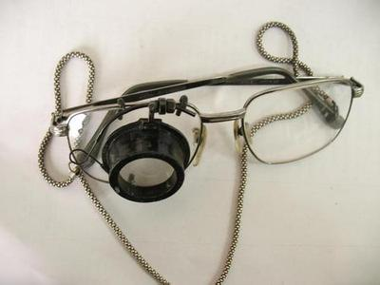
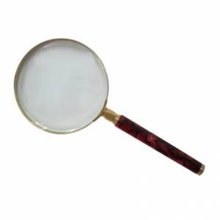
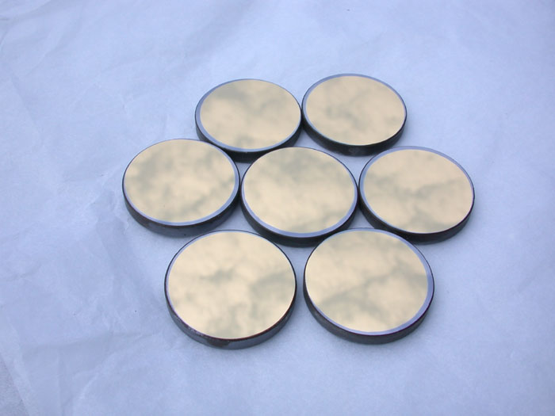
2.5 一丝不苟攻瑕索垢---焊接检验
2.5.1 焊缝外观检测
焊缝的外观检测可用肉眼及放大镜，主要检测焊接接头的形状和尺寸，检测过程中可使用标准样板和量规。
1．目视检测的方法
（1）直接目视检测
低倍放大镜 放大镜 反光镜

Slide 6
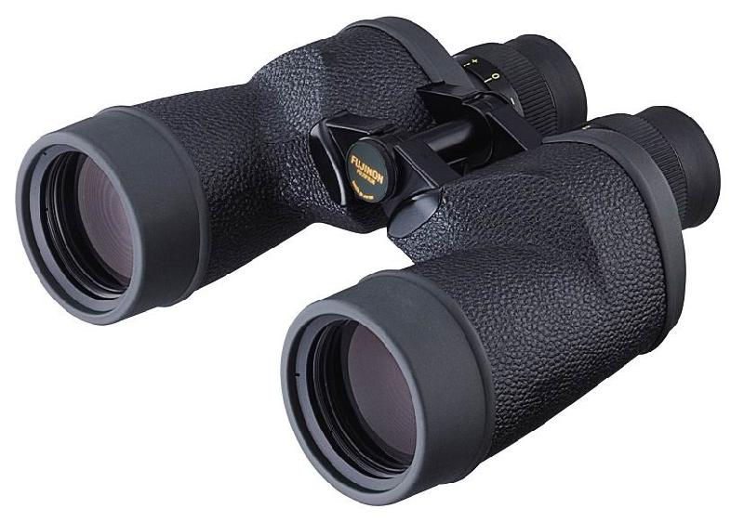
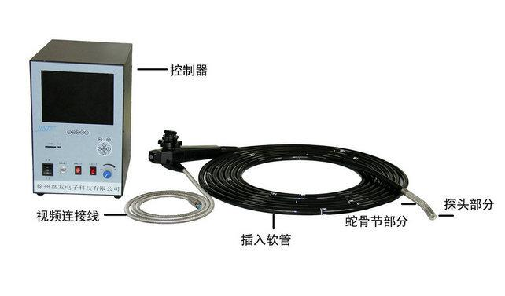
2.5 一丝不苟攻瑕索垢---焊接检验
(2)远距离目视检测 用于眼睛不能接近被检物体，必须借助望远镜、内孔管道镜、照相机等进行观察的场合。其分辨能力，至少应具备相当于直接目视观察所获检测的效果。
放大镜 内孔管道镜

Slide 7

2.5 一丝不苟攻瑕索垢---焊接检验
2.目视检查的项目
焊接后清理质量 所有焊缝及其边缘，应无熔渣、飞溅及阻碍外观检查的附着物。
焊接缺陷检查 在整条焊缝和热影响区附近，应无裂纹、夹渣、焊瘤、烧穿等缺陷，气孔、咬边应符合有关标准规定。焊接接头部位容易产生焊瘤、咬边等缺陷，收弧部位容易产生弧坑、裂纹、夹渣、气孔等缺陷，检查时要注意。
几何形状检查 重点检查焊缝与母材连接处以及焊缝形状和尺寸急剧变化的部位。焊缝应完整不得有漏焊，连接处应圆滑过渡。
焊接的伤痕补焊 重点检查装配拉筋板拆除部位，勾钉吊卡焊接部位、母材引弧部位、母材机械划伤部位等。应无缺肉及遗留焊疤，无表面气孔、裂纹、夹渣、疏松等缺陷，划伤部位不应有明显棱角和沟槽，伤痕深度不超过有关标准规定。

Slide 8
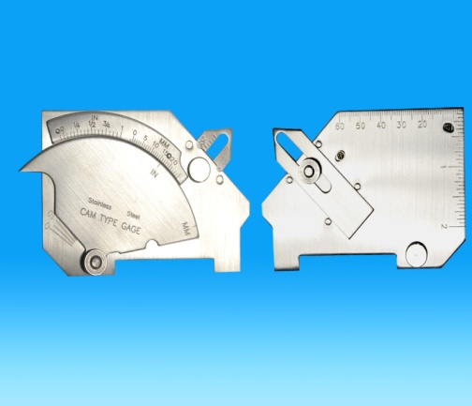
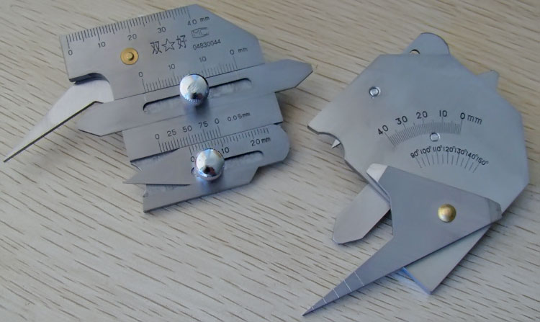
2.5 一丝不苟攻瑕索垢---焊接检验
2.5.2 焊缝尺寸的检测
焊缝尺寸的检测是按图样标注的尺寸或技术标准规定的尺寸对实物进行测量检查。尺寸测量工作可与目视检测同时进行，也可在目视检测之后进行。通常，是在目视检测的基础上，初步掌握几何尺寸变化的规律之后，选择测量部位。一般情况下，选择焊缝尺寸正常部位、尺寸变化的过渡部位和尺寸异常变化的部位进行测量检查，然后相互比较，找出焊缝尺寸变化的规律，与标准规定的尺寸对比，从而判断焊缝的几何尺寸是否符合要求。

Slide 9
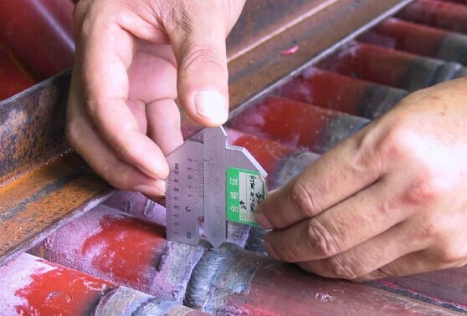
2.5 一丝不苟攻瑕索垢---焊接检验
对接接头焊缝尺寸的检测
一般情况下，施工图样只标注坡口尺寸，不标明焊后尺寸要求。对接接头焊缝尺寸应按有关标准规定或技术要求测量检查。检查对接接头焊缝的尺寸，方法简单，可直接用直尺或焊接检测尺测量出焊缝的余高和焊缝宽度。
2. 角焊缝尺寸的检测
角焊缝尺寸包括焊缝的计算厚度、焊脚尺寸、凸度和凹度等。测量角焊缝的尺寸，主要是测量焊脚尺寸K1、K2和角缝厚度。然后通过测量结果计算焊缝的凸度和凹度。

Slide 10
2.5 一丝不苟攻瑕索垢---焊接检验
2.5.3 致密性检测
致密性试验是对焊接结构的整体强度和密封性进行的检测，也是对焊接结构的选材、切割和制造工艺等的综合性检测，其检测结果不仅是产品是否合格和等级划分的关键数据，而且是保证其安全运行的重要依据。
水压试验
水压试验是最常用的压力试验方法。水的压缩性很小，如果焊接结构一旦因缺陷扩展而发生泄漏，水压立即显著下降，不会引起爆炸。因而用水作试压介质既安全又廉价，操作起来也十分方便，故得到了广泛的使用。
压力检测
气压试验和水压试验一样是检测在一定压力下工作的容器和管道的焊缝致密性的。气压试验比水压试验更为灵敏和迅速。同时试验后的产品不用排水处理，对于排水困难的产品尤为适用。
气压试验

Slide 11
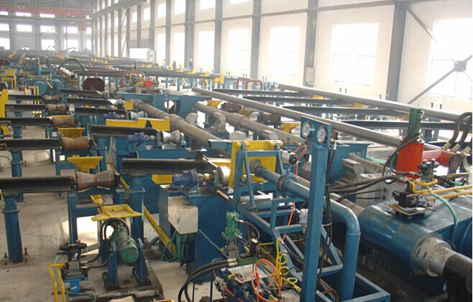
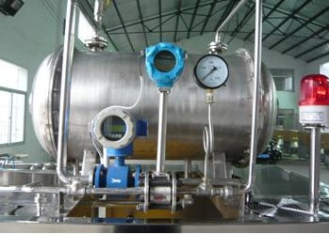
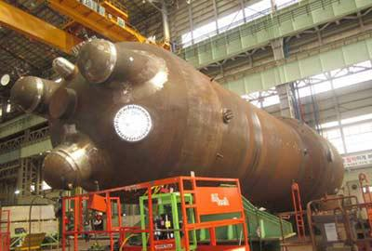
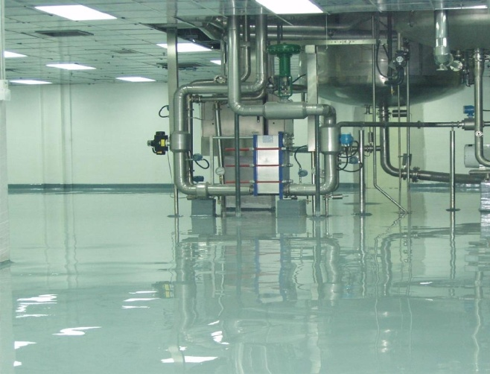
2.5 一丝不苟攻瑕索垢---焊接检验
水压试验
气压试验

Slide 12
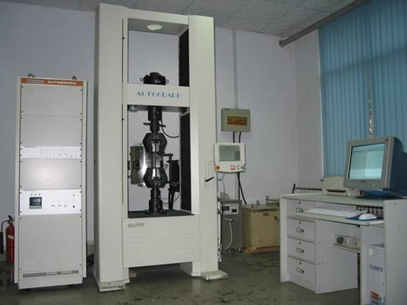
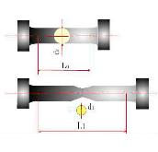
2.5 一丝不苟攻瑕索垢---焊接检验
2.5.4 破坏性检测
焊接生产中的破坏性检测是指测定焊接接头及焊缝金属的力学性能﹑化学成分及金相组织等检测项目。少数批量生产的压力容器，往往要抽取少量产品作破坏性试验以验证其极限耐压能力，这也属于破坏性检测的范畴。
1.焊缝的力学性能试验
（1）材料的拉伸试验

Slide 13
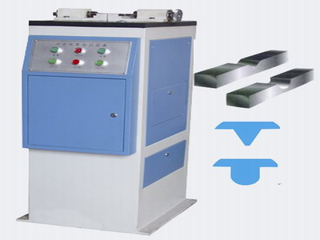
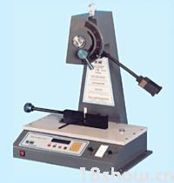
2.5 一丝不苟攻瑕索垢---焊接检验
（2）材料冲击试验
冲击韧度的大小与取样的长度方向有关，钢板在轧制时所形成的晶粒纤维方向而造成材料各向异性所致，因而冲击试样有横向和纵向之分。
试样的切取方向
冲击试样有U型缺口和V型缺口之分，从同一块试板上制备的两种缺口试样比较，U型缺口的冲击韧性能指标高于V型缺口。
试样的缺口形式
冲击试验机与冲击试样

Slide 14
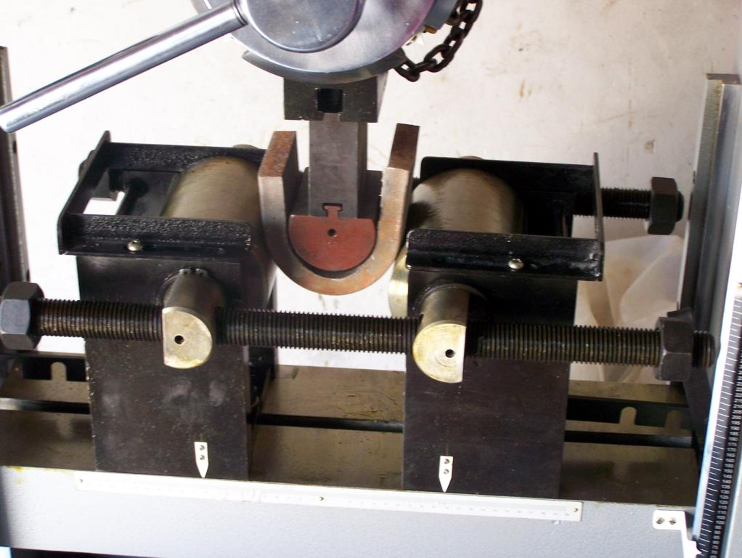
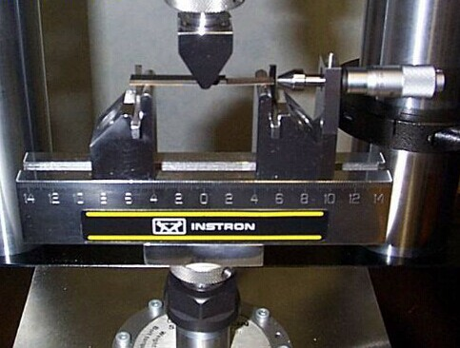
2.5 一丝不苟攻瑕索垢---焊接检验
（3）弯曲试验
弯曲试验是一项工艺性能试验。许多焊接件在焊前或焊后要经过冷变形加工，材料或焊接接头能否经受一定的冷变形加工，就要通过冷弯试验加以验证。试验过程是将按规定制作的试样支持在压力机或万能材料试验机上，在规定的支点间距上用一定直径的弯心对试样施力，使其弯曲到规定的角度，然后卸除试验力，检查试样承受冷变形能力。

Slide 15
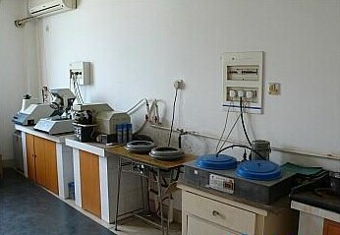
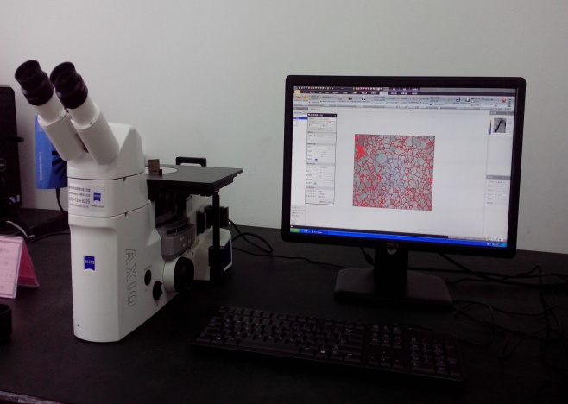
2.5 一丝不苟攻瑕索垢---焊接检验
2.金相检验
焊接接头的金相检测是通过对焊接接头截面中焊缝金属和热影响区的宏观和微观组织观察，分析焊接接头的组织状态及微小缺陷﹑夹杂物﹑氢白点的数量及分布情况，进而分析焊接接头的性能，为选择调整焊接或热处理规范提供依据。
金相检测器材

Slide 16
2.5 一丝不苟攻瑕索垢---焊接检验
3.焊接接头的化学成分分析
原材料及焊接材料的复检 对于高压压力容器国家规定金属材料的化学成分是必须复检的项目。当制造单位对材料化学成分有怀疑时也应该复检。
耐蚀堆焊层的工艺评定 在某些高温﹑高压﹑强腐蚀条件下工作的石油化工设备，内表面要采用带极堆焊的方法衬上一层耐腐蚀材料。耐腐蚀堆焊工艺评定的检测项目之一就是用化学分析的方法确定堆焊层的组成。
估计奥氏体不锈钢焊缝中的铁素体含量 在部分牌号奥氏体不锈钢的焊接中，要求焊缝具有奥氏体加少量铁素体的双相组织，其中铁素体的含量在3%~8%较为适宜，由于在奥氏体不锈钢中，镍是促进形成奥氏体的元素，铬是促使形成铁素体的元素，其它元素则或者形成奥氏体，
用于缺陷原因分析 焊接结构如发生一些不允许存在或超过质量要求的缺陷，则可能是焊接材料本身包括母材和填充金属存在某种问题，也可以从成分分析着手，找出原因。

Slide 17
2.5 一丝不苟攻瑕索垢---焊接检验
思政元素：
“时代楷模”黄文秀的先进事迹。黄文秀研究生毕业后，放弃了大城市的工作机会，毅然回到家乡，带领村干部和群众，深入研究、挖掘百坭村的资源优势，学经验、找路子，大力发展杉木、八角、砂糖橘、枇杷等特色种植产业。在这位第一书记的带领下，百坭村经过努力，贫困率下降，400多人顺利脱贫，村集体经济收入实现增收。

Slide 18

2.5 一丝不苟攻瑕索垢---焊接检验
2.5.5 无损检测
1.射线检测
射线探伤是利用射线可以穿透物质和在物质中有衰减的特性来发现其中缺陷的一种无损探伤方法。它可以检查金属和非金属材料及其制品的内部缺陷，如焊缝中的气孔、夹渣、未焊透等体积性缺陷。
射线检测原理

Slide 19
2.5 一丝不苟攻瑕索垢---焊接检验
（1）射线检测的基本原理
射线检测的实质是：射线在穿透物质过程中，因吸收和散射而使强度衰减，衰减程度取决于穿透物质的衰减系数和穿透物质的厚度。如果被透照工件内部存在缺陷，且缺陷介质与被检工件对射线衰减程度不同，会使得透过工件的射线产生强度差异，使胶片的感光程度不同，经暗室处理后底片上有缺陷的部位黑度较大，评片人员可凭此判断缺陷的情况。

Slide 20
2.5 一丝不苟攻瑕索垢---焊接检验
（2）射线检测的特点
射线检测主要用于检测各种熔焊方法的对接接头，特殊情况下也可检测角焊缝和其他特殊结构件，还可检测铸钢件，但不适宜钢板、钢管、锻件的检测。射线照相法能够较准确地判断缺陷的性质、数量、尺寸和位置，且可以长期保存，但检测成本较高，检测速度较慢，另射线对人体有伤害，检测时需采取必要的防护措施。
（3）射线检测设备
射线探伤常用的设备主要有X射线机、γ射线机等。

Slide 21
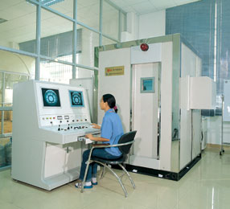
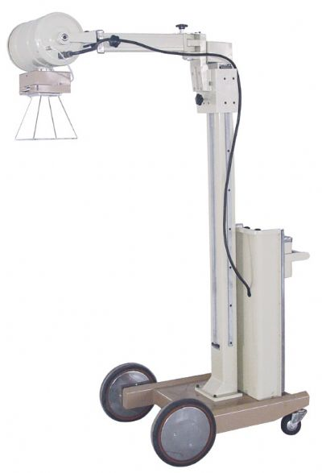
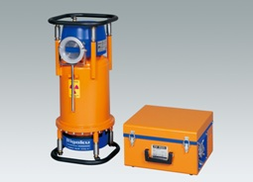
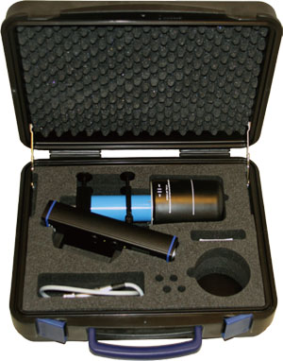
2.5 一丝不苟攻瑕索垢---焊接检验
射 线 探 伤 仪

Slide 22
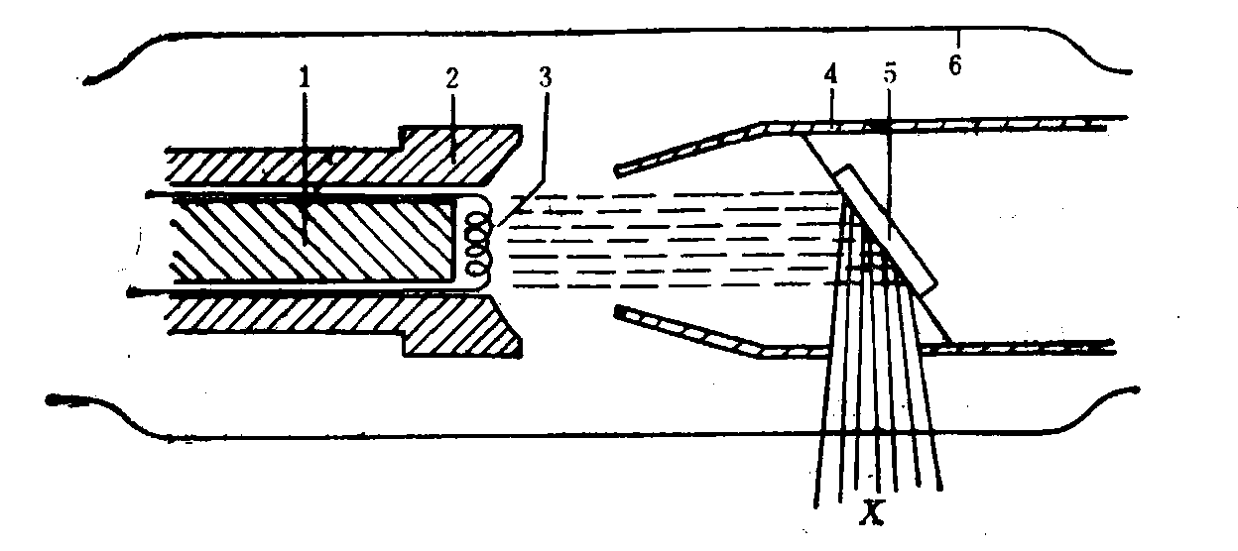
2.5 一丝不苟攻瑕索垢---焊接检验
X射线机通常由X射线管、高压发生器、控制装置、冷却器、机械装置和高压电缆等部件组成。Ｘ射线管是Ｘ射线机的核心部件，是由阴极、阳极和管套组成的真空电子器件，其结构如图所示。
1.阴极 2.聚焦罩 3.灯丝 4.阳极 5.靶 6.管套
X射线管结构示意图

Slide 23
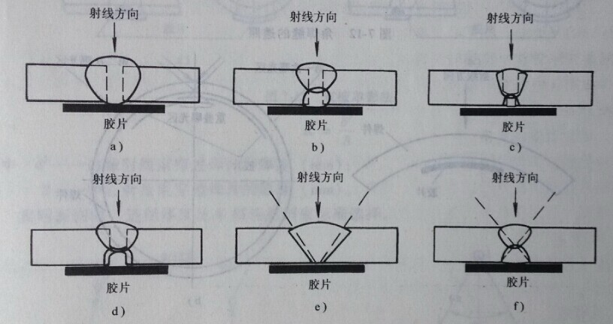
2.5 一丝不苟攻瑕索垢---焊接检验
（4）射线检测透照方式的选择
（a）对接接头焊缝
对接焊缝的透照

Slide 24
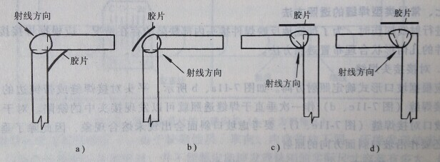
2.5 一丝不苟攻瑕索垢---焊接检验
（b）角接接头焊缝
角 接 焊 缝 透 照

Slide 25
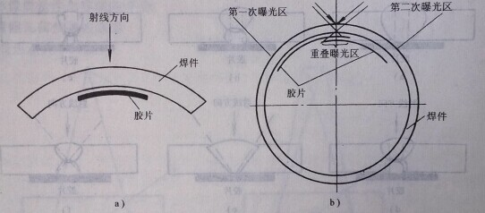
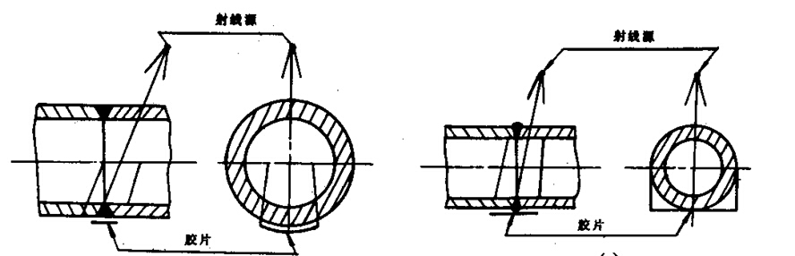
2.5 一丝不苟攻瑕索垢---焊接检验
（c）管件对接焊缝（筒体环焊缝）
按射线源﹑工件和胶片之间的相互位置关系，管件对接焊缝的透照方法分
外透法﹑内透法﹑双壁单影法和双壁双影法四种。
外透法
外透法
内透法
双壁单影法
双壁单影法
双壁双影法

Slide 26
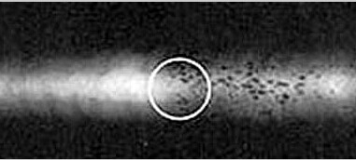

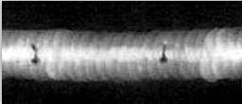
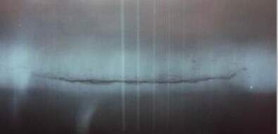
2.5 一丝不苟攻瑕索垢---焊接检验
（5）焊缝射线底片的评定
射线底片的评定工作简称评片，由二级或二级以上探伤人员在评片室内利用观片灯﹑黑度计等仪器和工具进行该项工作。评片工作包括底片质量的评定﹑缺陷的定性和定量﹑焊缝质量的评级等内容。
射线探伤底片示例

Slide 27
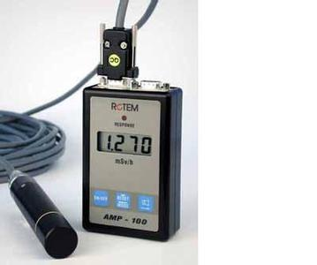
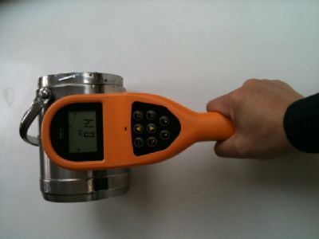
2.5 一丝不苟攻瑕索垢---焊接检验
（6）射线安全防护
所有生命组织的基本单位是细胞，辐射对人体的危害主要是会损伤细胞，它能够破坏细胞的组织结构，直至杀死细胞，使细胞丧失再生的能力；另外还能引起反常方式的细胞再生，引起癌变。
射线辐射检测仪

Slide 28

2.5 一丝不苟攻瑕索垢---焊接检验
2.超声检测
超声波探伤是利用超声波在物体中的传播、反射和衰减等物理特性来发现缺陷的一种无损检测方法。它可以检查金属材料、部分非金属材料的表面和内部缺陷，如焊缝中裂纹、未熔合、未焊透、夹渣、气孔等缺陷。
超声波
探伤原理

Slide 29
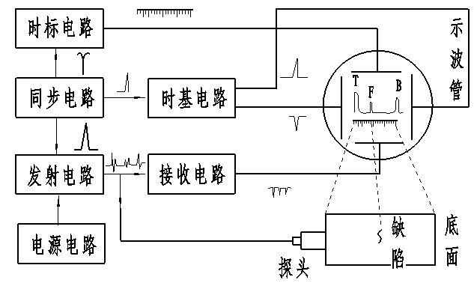
2.5 一丝不苟攻瑕索垢---焊接检验
（1）超声检测的原理
在超声探伤中常用的频率为0.5～10兆赫。这种机械波在材料中能以一定的速度和方向传播，遇到声阻抗不同的异质界面（如缺陷或被测物件的底面等）就会产生反射。
超声波探伤仪

Slide 30
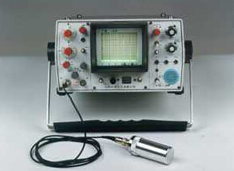
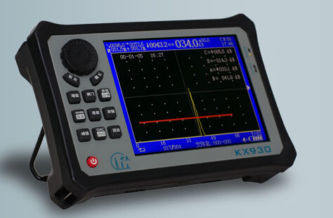
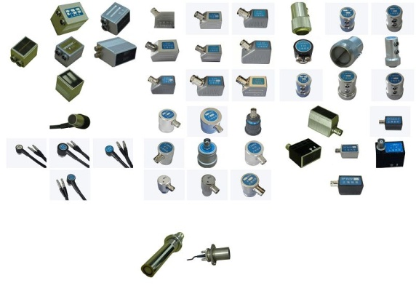
2.5 一丝不苟攻瑕索垢---焊接检验
（2）设备与器材
超声波探伤仪和探头

Slide 31
2.5 一丝不苟攻瑕索垢---焊接检验
（3）焊缝直接接触法超声波探伤
焊缝中缺陷的位置、形状和方向直接影响缺陷的声反射率。超声波探测焊缝的方向愈多，波束垂直于缺陷平面的机率愈大，缺陷的检出率也愈高，评结果也就愈准确。目前把超声波探伤划分为三个检验级别：
A级—－检验的完善程度最低，难度系数（K=1）最小。适用于普通钢结构检验。
B级—－检验的完善程度一般，难度系数（K=5～6）较大。适用于压力容器检验。
C级—－检验的完善程度最高，难度系数（K=10～12）最大。适用于反应性容器与管道等的检验。

Slide 32
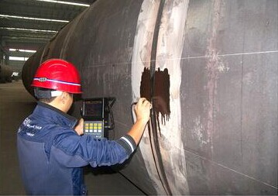
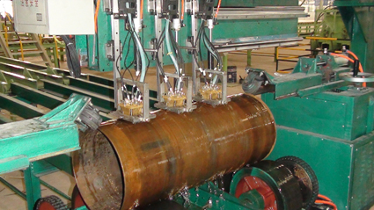
2.5 一丝不苟攻瑕索垢---焊接检验
探头基本扫查方式
转角扫查
环绕扫查
左右扫查
前后扫查
超声波探伤示例

Slide 33
2.5 一丝不苟攻瑕索垢---焊接检验
（4）缺陷性质的评估
单个气孔回波高度低，波形为单峰，较稳定，当探头绕缺陷转动时，缺陷波高大致不变，但探头定点转动时，反射波立即消失；密集气孔会出现一簇反射波，其波高随气孔大小而不同，当探头作定点转动时，会出现此起彼伏现象。
气孔
裂纹
缺陷回波高度大，波幅宽，常出现多峰。探头平移时，反射波连续出现，波幅有变动；探头转动时，波峰有上下错动现象。
点状夹渣的回波信号类似于点状气孔。条状夹渣回波信号呈锯齿状，由于其反射率低，波幅不高且形状多呈树枝状，主峰边上有小峰。探头平移时。波幅有变动；探头绕缺陷移动时，波幅不相同。
夹渣
未焊透
由于反射率高（厚板焊缝中该缺陷表面类似镜面反射），波幅均较高。探头平移时，波形较稳定。在焊缝两侧探伤时，均能得到大致相同的反射波幅。
未熔合
当声波垂直入射该缺陷表面时，回波高度大。探头平移时，波形稳定。焊缝两侧探伤时，反射波幅不同，有时只能从一侧探测到。

Slide 34
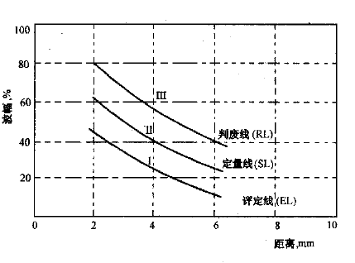
2.5 一丝不苟攻瑕索垢---焊接检验
（5）焊缝质量评定
a 最大反射波幅位于Ⅱ区的缺陷，根据缺陷的指示长度按规定予以评级。
b 最大反射波幅不超过评定线的缺陷，均评为Ⅰ级。
C 最大反射波幅超过评定线的缺陷,检验者判定为裂纹等危害 性缺陷时，无论其波幅和尺寸如何，均评为Ⅳ级。
d 反射波幅位于Ⅰ区的非裂纹性缺陷，均评为Ⅰ级。
e 反射波幅超过判废线进入Ⅲ区的缺陷，无论其指示长度如何，均评定为Ⅳ级。

Slide 35


2.5 一丝不苟攻瑕索垢---焊接检验
3.磁粉检测
（1）原理 铁磁性材料制成的工件被磁化后,工件就有磁力线通过。如果工件本身没有缺陷，磁力线在其内部是均匀连续分布的。但是，当工件内部存在缺陷时，缺陷处的磁力线不能通过，将产生一定程度的弯曲。当缺陷位于或接近工件表面时，则磁力线不但在工件内部产生弯曲，而且还会穿过工件表面漏到空气中形成一个微小的局部磁场。
磁粉探伤原理图
磁粉探伤原理

Slide 36
2.5 一丝不苟攻瑕索垢---焊接检验
（2）影响漏磁场强度的因素
外加磁场强度
材料的磁导率
缺陷的埋藏深度
缺陷方向
缺陷的磁导率
缺陷的大小和形状

Slide 37
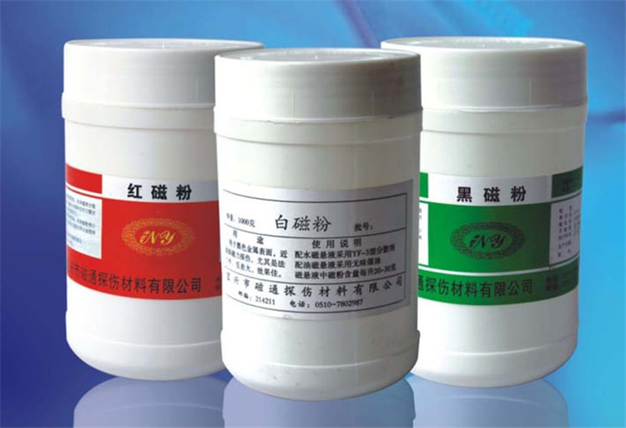
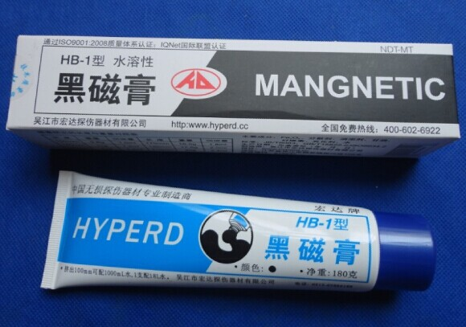
2.5 一丝不苟攻瑕索垢---焊接检验
（3）磁粉探伤的材料
黑磁粉
红磁粉
磁粉和磁膏
白磁粉
荧光磁粉

Slide 38
2.5 一丝不苟攻瑕索垢---焊接检验
磁粉的性能：磁粉的性能包括磁性、粒度、颜色、悬浮性等。磁粉性能应满足以下要求：
（a）磁粉具有高磁导率和低剩磁性质，磁粉之间不应相互吸引。用磁性称重法检验时，磁粉的称量值应大于7g。
（b）磁粉的粒度应小于0.07mm。
（c）磁粉的颜色应与被检工件有最大的反差。探伤时，为保证检验灵敏度，应事先用灵敏试片对干、湿磁粉进行性能和灵敏度试验。而且使用前必须在60～70℃的温度下经过2h烘干处理。

Slide 39
2.5 一丝不苟攻瑕索垢---焊接检验
磁悬液
将磁粉混合在液体介质中形成磁粉的悬浮液，简称磁悬液。用来悬浮磁粉的液体叫分散剂或称载液。在磁悬液中，磁粉和载液是按一定比例混合而成的。根据采用的磁粉和载液的不同，可将磁悬液分为油基磁悬液、水基磁悬液和荧光磁悬液等。

Slide 40
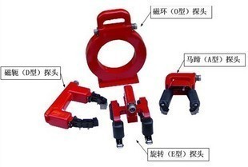
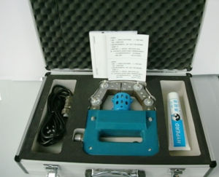
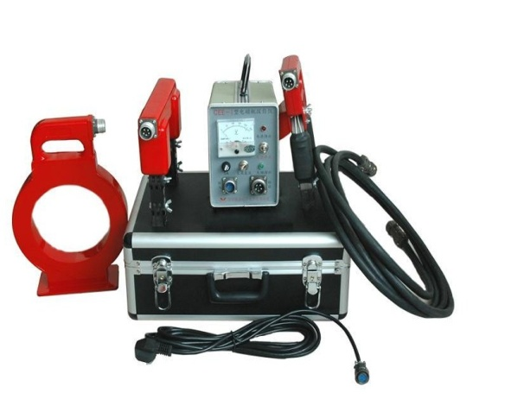
2.5 一丝不苟攻瑕索垢---焊接检验
（4）磁粉探伤设备简介
便携式磁粉探伤机
移动式磁粉探伤机
磁 粉 探 伤 仪

Slide 41
2.5 一丝不苟攻瑕索垢---焊接检验
（5）磁粉探伤操作过程
施加
磁粉
预处理
磁 化
检 验
记 录
退 磁
用机械或化学方法把工件表面的油污、氧化皮、涂层、焊剂和焊接飞溅物等清理干净。
选择适当的磁化方法及磁化规范，利用磁粉探伤设备使工件带有磁性，产生漏磁场准备磁粉探伤。
把磁粉或磁悬液均匀地喷洒在工件表面上。它可分成连续法和剩磁法。
对磁痕进行观察和分析，非荧光磁粉在明亮的光线下观察，荧光磁粉在柴外线灯照射下观察。
将实验结果进行记录。
使工件的剩磁为零的过程叫退磁。

Slide 42
2.5 一丝不苟攻瑕索垢---焊接检验
（6）焊接缺陷的判断和焊缝等级的确定
（a）裂纹 裂纹的磁痕轮廓较分明，对于脆性开裂多表现为粗而平直，对于塑性开裂多呈现为一条曲析的线条，或者在主裂纹上产生一定的分叉，它可连续分布。也可以断续分布，中间宽而两端较尖细。
（b）发纹 纹的磁痕呈直线或曲线状短线条。
（c）条状夹杂物 条状夹杂物的分布没有一定的规律。其磁痕不分明，具有一定的宽度，磁粉堆积比较低而平坦。
（d）气孔和点状夹杂物 气孔和点状夹杂物的分布没有一定的规律，可以单独存在，也可密集成链状或群状存在。磁痕的形状和缺陷的形状有关，具有磁粉聚积比较低而平坦的特征。

Slide 43
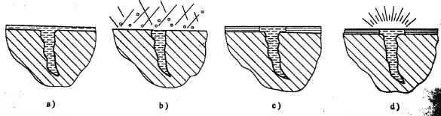
2.5 一丝不苟攻瑕索垢---焊接检验
4.渗透检测
（1）原理
渗透探伤是在被检工件上浸涂可以渗透的带有荧光的或红色的染料，利用渗透剂的渗透作用，显示表面缺陷痕迹的一种无损检测方法。该法具有操作简单、成本低廉、不受材料性质的限制等优点，广泛应用于各种金属材料和非金属材料构件的表面开口缺陷的质量检验。

Slide 44
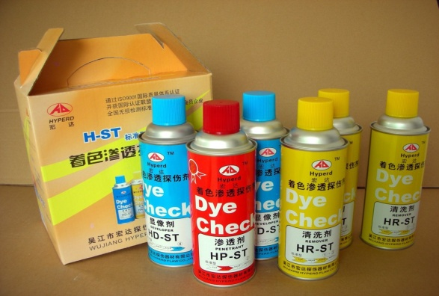
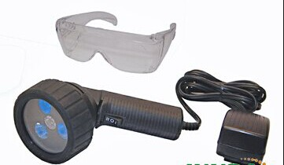
2.5 一丝不苟攻瑕索垢---焊接检验
（2）渗透探伤的常用方法
根据不同的显象方式，不同的渗透剂及显象剂 ，常用的渗透探伤方法有如下几种：
着色渗透探伤法
荧光渗透探伤法
水洗型渗透探伤法
溶剂去除渗透探伤法
干式显象渗透探伤法
湿式显象渗透探伤法

Slide 45
2.5 一丝不苟攻瑕索垢---焊接检验
（3）渗透探伤的操作步骤
渗透探伤的操作步骤较多，检测时各步骤都应给予足够的重视，其操作步骤流程为：
前处理→渗透处理→乳化处理→清洗处理→干燥处理→显像处理→检验→后处理
1）前处理
前处理是向被检工件表面涂覆渗透剂前的一项准备工作，其目的是彻底清除工件表面妨碍渗透液渗入缺陷的油脂﹑涂料﹑铁锈﹑氧化皮及污物等附着物。

Slide 46
2.5 一丝不苟攻瑕索垢---焊接检验
2）渗透处理
渗透处理时在工件表面施加渗透液的过程，应根据工件的数量、尺寸、形状及渗透剂的种类等条件采用不同的渗透方法和渗透时间。
3）乳化处理
这一操作步骤是仅对采用后乳化型渗透剂时才必要，因为渗透剂中大多以不溶于水的有机物作为着色剂的溶剂，所以无法直接用水进行清洗，如果用水清洗，则必须先作乳化处理。

Slide 47
2.5 一丝不苟攻瑕索垢---焊接检验
4）清洗处理
无论采用何种类型的渗透剂，清洗处理都是必不可少的步骤，其目的是为了去除附着在被检工件表面的多余渗透剂，在处理过程中，既要防止处理不足而造成对缺陷识别的困难，同时也要防止处理过度而使渗入缺陷中的渗透剂也被洗去。
5）干燥处理
干燥有自然干燥和人工干燥两种方式。对自然干燥，主要控制干燥时间不宜太长。对人工干燥，则应控制干燥温度。

Slide 48

2.5 一丝不苟攻瑕索垢---焊接检验
6）显象处理
根据显象剂的使用方式不同，显象处理的操作方法也不同。荧光探伤可直接使用经干燥后的细颗粒氧化镁粉作为显象剂即干式显象法，喷洒在被检面上。
渗透探伤实例
7）显象观察
由于渗透探伤是依靠人的视力或辅以5～10倍的放大镜去观察，因此要求探伤人员的矫正视力在1.0以上，无色盲。
8）探伤后处理
如果残留在工件上的显象剂或渗透剂影响以后的加工﹑使用，或要求重新检验时，应将表面冲洗干净。

Slide 49
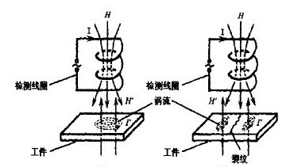
2.5 一丝不苟攻瑕索垢---焊接检验
阅读材料： 涡流检测
通过测量导电物体在交变磁场中的感应涡流的变化，来对物件进行探伤或物理特性判定的一种无损检测方法。 将通有交流电的线圈置于待测的金属板上或套在待测的金属管外（见图）。这时线圈内及其附近将产生交变磁场，使试件中产生呈旋涡状的感应交变电流，称为涡流。

Slide 50


2.5 一丝不苟攻瑕索垢---焊接检验
探头式线圈适用于对试件进行局部探测。应用时线圈置于金属板、管或其他零件上，可检查飞机起落撑杆内筒上和涡轮发动机叶片上的疲劳裂纹等。插入式线圈也称内部探头，放在管子或零件的孔内用来作内壁检测，可用于检查各种管道内壁的腐蚀程度等。
涡流检测示例

Slide 51
2.5 一丝不苟攻瑕索垢---焊接检验
思考与练习：
1．焊接与其它连接方法相比有什么优点和缺点。
2. 焊条电弧焊有什么特点，适用于哪些场合。
3．埋弧焊有什么特点，适用于哪些场合。
4．二氧化碳气体保护焊、熔化极惰性气体保护电弧焊、 钨极惰性气体保护焊各自有什么特点，如何选择呢？

